Slide 1
Lekce 3 Incidenty
Efektivní reakce na kybernetické incidenty

Slide 2
Digitální bezpečnostní incidenty
Notes:
Incydent to coś, co wydarzyło się niespodziewanie i mogło spowodować pewne problemy lub trudności. Może to być coś dużego, jak wypadek samochodowy, lub coś mniejszego, jak kłótnia w szkole. Ważne jest, aby zrozumieć, co się stało, dlaczego to się wydarzyło, i jak można to naprawić lub uniknąć podobnych sytuacji w przyszłości.
Na przykład, jeśli w szkole wybuchł mały pożar w kuchni, to incydent. Musimy zrozumieć, co spowodowało ogień, jak można było go uniknąć, i jak teraz zapewnić bezpieczeństwo.

Slide 3
Digitální bezpečnostní
incidenty
Hacknutí vašeho bankovního účtu: Někdo získal přístup k vašemu účtu bez vašeho souhlasu a převedl peníze.
Hacknutí účtu: Někdo získal přístup k vašemu účtu bez vašeho souhlasu.
Malware: Programy, které poškozují váš počítač, jako jsou viry nebo ransomware.
Ztráta herního účtu po sdílení hesla: Někdo převzal váš účet a přišli jste o svůj herní postup, máte problémy s obnovením účtu.

Slide 4
Minikvíz
Zkontrolujte svou zranitelnost vůči hackerům.
Kvíz se skládá ze sedmi otázek.
Napište si své odpovědi.

Slide 5
a
Ne, protože nemám žádná důležitá data, která by se dala prodat
1. Chce vás někdo napadnout?
Ano, protože někdo může použít můj účet na sociálních médiích k podvádění ostatních
b
c
Ano, protože někdo může zašifrovat má data a požadovat výkupné

Slide 6
a
Ano, protože se lépe pamatují
2. Používáte stejné heslo pro několik různých účtů?
b
Ne, mám jedinečné heslo pro každý účet
c
Používám jedno hlavní heslo a menší úpravy na dalších účtech

Slide 7
a
Ne vždy, obvykle kliknu, pokud odesílatel vypadá známý
3. Ověřujete zdroje odkazů, které obdržíte v e-mailech nebo zprávách?
b
Vždy zkontroluji, zda je odkaz bezpečný, než na něj kliknu
c
Pouze pokud zpráva vypadá podezřele

Slide 8
a
Ignoruji ho nebo ho smažu
4. Co děláte, když obdržíte podezřelý e-mail, který žádá o vaše údaje?
b
Zkontroluji detaily odesílatele a odkazy, než se rozhodnu
c
Otevřu, ale nezadávám žádné údaje

Slide 9
a
Nepoužívám žádné další bezpečnostní funkce
5. Jaké kroky podnikáte k ochraně svých zařízení?
b
Mám nainstalovaný antivirový program a pravidelně jej aktualizuji
c
Používám antivirový program, aktualizuji svůj software a používám správce hesel

Slide 10
a
Ne, nikdo nebude mít zájem o mé údaje
6. Myslíte si, že vaše osobní údaje jsou cenné pro ostatní?
b
Ano, mohou být použity pro krádež identity nebo podvod
c
Pouze mé bankovní údaje nebo hesla jsou cenné

Slide 11
a
Nic, možná je to chyba
7. Co děláte, když zaznamenáte podezřelou aktivitu na svém účtu?
b
Okamžitě změním heslo a zkontroluji své další účty
c
Čekám a sleduji, jestli se situace opakuje

Slide 12
Výsledek kvízu
Výhody odpovědi „a“: Máte co zlepšovat, hackeři mohou využít vaší slabé bezpečnosti. Zvyšte své povědomí o hrozbách a zaveďte lepší návyky.
Výhody odpovědi „b“: Jste dobře připraveni a vědomi si rizik, ale vždy je dobré prohloubit své znalosti o online bezpečnosti.
Výhody odpovědi „c“: Máte základní znalosti, ale stále je prostor pro zlepšení. Pracujte na posílení bezpečnosti svých účtů a zařízení.

Slide 13
Kdo je hacker?
Očekávání vs. Realita
Notes:
Očekávání: Filmový obraz: Často si hackery představujeme jako osoby s kapucí, které dokážou prolomit jakýkoli počítačový systém. Superhrdinové: Působí velmi inteligentně a pracují ve tmě, aby získali tajné informace.
Realita: Různé druhy hackerů: Existují různé typy hackerů, včetně těch, kteří pomáhají zlepšovat bezpečnost (tzv. „bílé klobouky“), a těch, kteří dělají něco nelegálního (tzv. „černé klobouky“). Dovednosti a nástroje: Hackeři používají speciální nástroje a techniky, ale jejich činnost je často techničtější než ve filmech. Ne vždy pracují v tajnosti a často využívají sociální inženýrství.
Sociální inženýrství jsou manipulační techniky, jejichž cílem je získat informace nebo přístup k systémům oklamáním lidí, nikoli prolomením počítačového zabezpečení.
Příklady sociálních inženýrských technik: Phishing: Někdo se snaží získat vaše údaje zasláním falešných e-mailů, které vypadají jako od důvěryhodného zdroje, například banky. Pretexting: Někdo předstírá, že je někdo jiný (například zaměstnanec firmy), aby od vás získal důležité informace, jako je heslo nebo telefonní číslo.
Proč je sociální inženýrství účinné? Psychologie: Lidé si často neuvědomují, že jsou podvedeni, a mohou snadno naletět, pokud se někdo vydává za osobu, které důvěřují.
Jak se chránit? Nevěřte každému: Vždy si ověřte, zda osoba, která žádá vaše údaje, je skutečně tím, za koho se vydává. Neklikejte na podezřelé odkazy: Pokud obdržíte e-mail nebo zprávu, která se vám zdá podezřelá, neklikejte na odkazy a neposkytujte své osobní údaje.

Slide 14
Prolomení hesel
Link: https://www.hivesystems.com/password-table

Slide 15
Sledování úniků
Have I Been Pwned https://haveibeenpwned.com/
Oblíbený nástroj pro kontrolu, zda vaše e-mailová adresa nebo heslo byla součástí úniků dat.
DeHashed https://www.dehashed.com/
Nástroj pro vyhledávání úniků dat, který vám umožní zjistit, zda byla vaše data zveřejněna. Nabízí také pokročilé funkce v placené verzi.
BreachAlarm https://breachalarm.com/
Kontrolor úniku hesel a monitor pro kontrolu, zda vaše data byla kompromitována.

Slide 16
Byl jsem zatčen?

Slide 17
Obdržíte e-mail
Představte si, že jste se právě dozvěděli, že vaše heslo bylo vystaveno a váš účet byl kompromitován. To může být způsobeno hackerským útokem, únikem dat ze služby nebo dokonce náhodným zveřejněním hesla.
Co se stane, když se o takovém incidentu dozvíte?
Jak reagujete?
Co si myslíte, co cítíte a co děláte?
Skupinová práce
Sdílení příběhu

Slide 18
Co dělat v případě úniku hesla?
1. Okamžitě změňte své heslo.
Čím dříve změníte heslo, tím menší je šance, že někdo využije váš účet.
Jak: Přejděte na webovou stránku nebo do aplikace, přihlaste se, přejděte do nastavení a změňte své heslo na nové, silné heslo.
2. Ověřte aktivní přihlášení
Kontrola, kde jste přihlášeni, vám umožní odhlásit potenciálně nebezpečné relace.
Jak: V nastavení účtu najděte sekci „Aktivní relace“ nebo „Zařízení“ a podívejte se, z jakých míst a zařízení jste přihlášeni. Odhlaste podezřelé relace.
3. Změňte všechna podobná hesla
Pokud používáte podobná hesla na jiných účtech, změňte je, abyste předešli kompromitaci dalších účtů, pokud někdo získá jedno z vašich hesel.
Jak: Ujistěte se, že každý účet má jedinečné heslo, které není podobné žádnému jinému.

Slide 19
Co dělat v případě úniku hesla?
4. Povolte dvoufaktorovou autentifikaci (2FA)
Dvoufaktorové přihlášení poskytuje další vrstvu bezpečnosti, i když někdo zná vaše heslo.
Jak: Povolit 2FA v nastavení účtu výběrem možnosti přidat druhý faktor, např. SMS kód, autentifikační aplikaci (např. Google Authenticator) nebo dongle.
5. Začněte používat správce hesel
Správce hesel vám pomůže generovat a uchovávat silná, jedinečná hesla pro každý účet.
Jak: Nainstalujte správce hesel (např. KeePassXC, LastPass) a přeneste do něj všechna svá hesla. Používejte ho k automatickému vyplňování hesel při přihlašování.

Slide 20
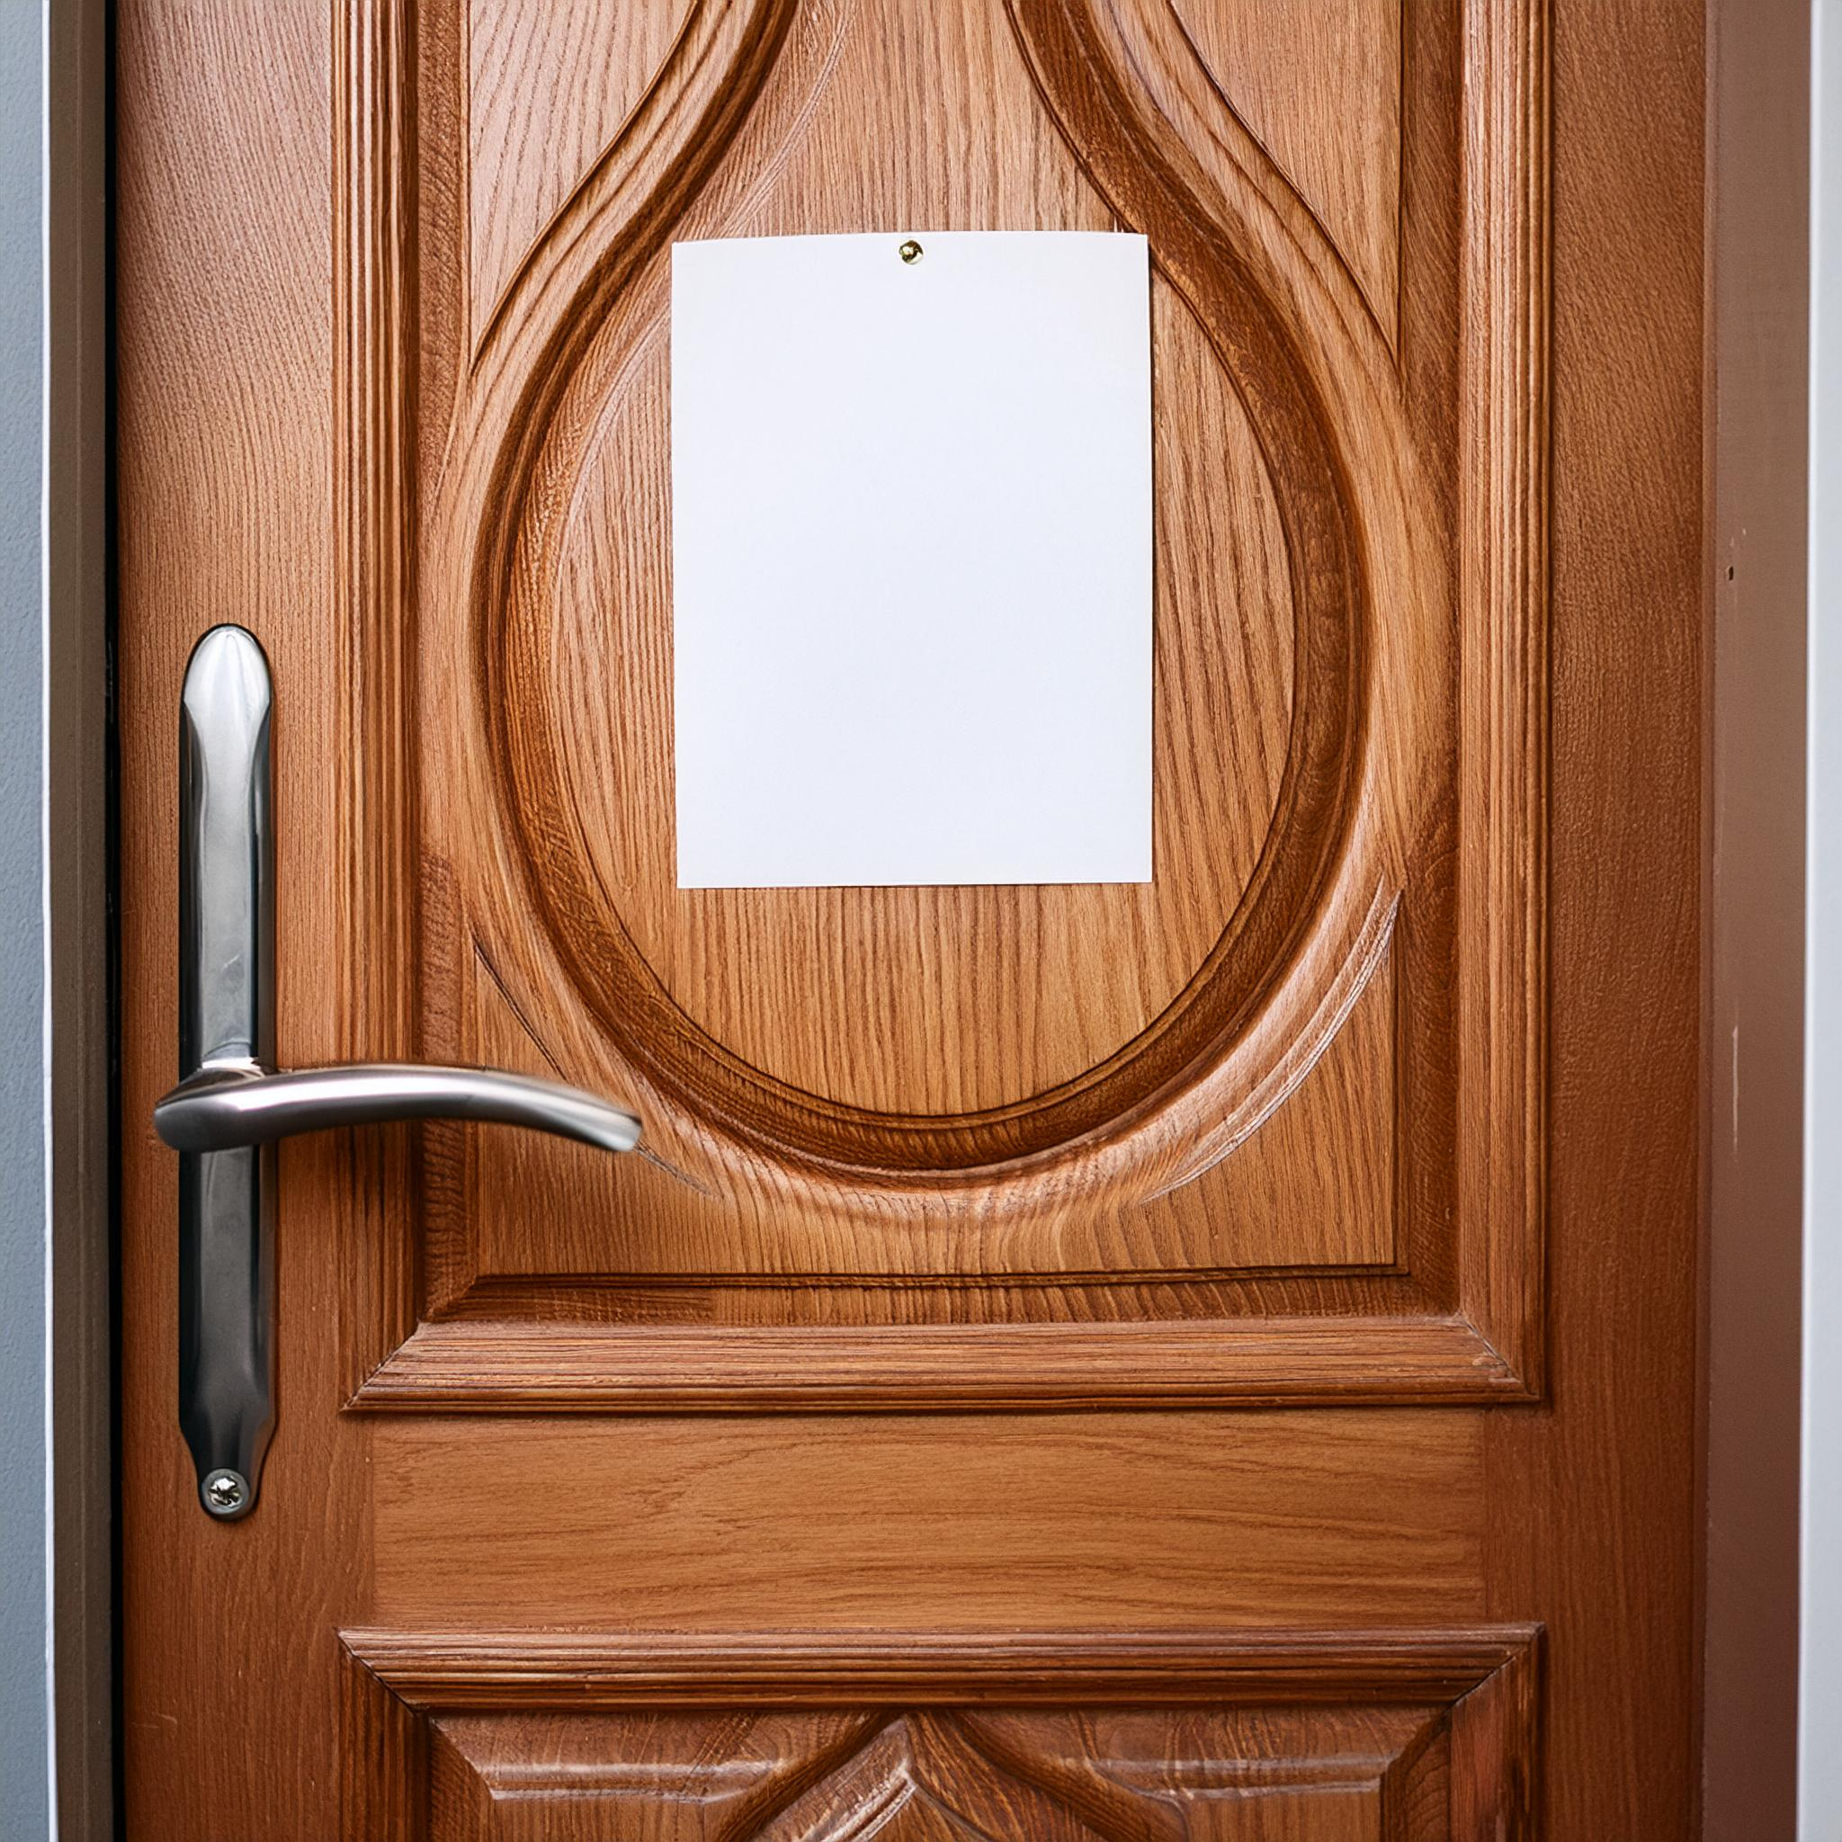
Ransomware
Jedná se o typ malwaru, který zablokuje přístup k vašim souborům na počítači a požaduje výkupné, aby je odemkl.
Vypadá to, jako by vás někdo zamkl v místnosti a požadoval peníze, aby vás pustil ven.
Pay!!!

Slide 21
Ochrana proti ransomware
Pravidelné zálohy: Uchovávejte důležité soubory na externím disku nebo v cloudu. Pokud váš počítač bude infikován, můžete své soubory obnovit ze zálohy.
Aktualizace softwaru: Ujistěte se, že váš operační systém a všechny programy jsou vždy aktuální. Nové aktualizace často opravují bezpečnostní zranitelnosti.
Antivirus: Nainstalujte a používejte antivirový program, který dokáže detekovat a blokovat hrozby.
Bezpečné surfování: Neklikejte na podezřelé odkazy a nestahujte soubory z neznámých zdrojů.
Vzdělávání: Naučte se rozpoznávat podezřelé e-maily a zprávy, které mohou obsahovat malware.

Slide 22
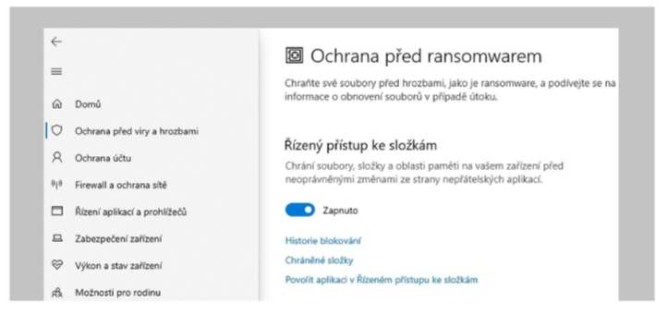
Ochrana proti ransomware
Windows Update -> advanced options -> software protection ransomware

Slide 23
Zálohování dat
Vytvoříte kopii svých důležitých souborů a uložíte ji na bezpečné místo.
Pokud něco selže váš počítač nebo telefon, můžete tuto kopii použít k obnovení svých dat.

Slide 24
Pravidlo 3-2-1
3 kopie vašich dat: Mějte alespoň tři kopie vašich dat. Jedna kopie je originál a další dvě jsou zálohy.
2 různá média: Uložte tyto kopie na dvou různých typech médií. Například jednu kopii na počítači a druhou na externím pevném disku.
1 offline záloha: Mějte alespoň jednu zálohu, která není připojena k internetu, aby byla bezpečná i v případě, že váš počítač bude infikován virem.

Slide 25
Domácí úkol: Incident Management
Zkontrolujte své e-mailové adresy:
Použijte službu Have I Been Pwned a zkontrolujte, zda vaše e-mailové adresy byly součástí úniků dat.
Vytvořte seznam e-mailových adres, které byly uniknuty.
Zůstaňte informováni o nových únicích:
Použijte upozornění Have I Been Pwned pro nové úniky. Zadejte své e-mailové adresy, abyste byli informováni o budoucích únicích souvisejících s těmito adresami.
Změňte hesla:
Změňte hesla účtů, které byly součástí úniků. Používejte silná, náhodná hesla. Můžete použít správce hesel, jako je KeePassXC, pro generování a uchovávání nových hesel.
Vytvořte zálohy:
Vše, co potřebujete udělat, je zkopírovat své cenné soubory na přenosný USB disk a uchovat ho na bezpečném místě.

Slide 26
Sociální média

Slide 27
Hrozby
Sociální inženýrství a phishingové útoky: Neklikejte na podezřelé odkazy nebo přílohy ve zprávách. Buďte opatrní na osoby, kteří se snaží získat vaše osobní údaje pod záminkou pomoci.
Přehnané sdílení: Nesdílejte soukromé informace, jako je vaše domácí adresa, telefonní číslo nebo přihlašovací údaje. Přemýšlejte, než sdílíte fotografie nebo svou polohu.
Sběr dat: Aplikace mohou sbírat vaše osobní údaje, i když to neočekáváte. Zkontrolujte nastavení soukromí.
Nezabezpečené účty: Pravidelně kontrolujte a aktualizujte svá nastavení soukromí. Zabezpečte své účty silnými hesly a povolte dvoufaktorovou autentifikaci.
Podvodné stránky: Ujistěte se, že navštěvujete pouze webové stránky a aplikace, kterým důvěřujete. Před zadáním jakýchkoli údajů zkontrolujte URL adresu.

Slide 28
Vědomé používání, někdy zapomínáme...
Uvážené sdílení zpráv: Než odešlete zprávu, zvažte, zda je bezpečná a neobsahuje soukromé údaje. Vyhněte se sdílení informací, které by mohly být využity k podvodům nebo obtěžování.
Udržujte svá zařízení v bezpečí: Nainstalujte antivirový software a pravidelně jej aktualizujte. Používejte silná hesla a vyhněte se používání stejných hesel na různých účtech. Chraňte svá zařízení heslem, PINem nebo otiskem prstu.
Ověřte svou přátelskost: Přijímejte žádosti o přátelství pouze od lidí, které skutečně znáte. Pravidelně kontrolujte svůj seznam přátel a odstraňujte lidi, které neznáte.
Ověřte nastavení soukromí: Pravidelně kontrolujte a aktualizujte nastavení soukromí na svých profilech. Nastavte, kdo může vidět vaše příspěvky, fotografie a další informace. Povolení bezpečnostních funkcí, jako je dvoufaktorová autentifikace, pro další ochranu vašich účtů.

Slide 29
Další informace o projektu
https://www.coventry.ac.uk/wroclaw/
https://kreatywnidlabiznesu.pl/cyber-sec-edu-check/
https://eccedu.net/
Financováno Evropskou unií. Nicméně názory a stanoviska vyjádřená v tomto projektu jsou pouze názory autora(ů) a nemusí nutně odrážet názory Evropské unie nebo Výkonné agentury pro vzdělávání a kulturu (EACEA). Evropská unie ani EACEA nemohou nést odpovědnost za tyto názory.
Všechny výsledky vyvinuté v rámci tohoto projektu jsou dostupné pod otevřenými licencemi (CC BY-NC 4.0). Mohou být používány zdarma a bez omezení. Kopírování nebo zpracování těchto materiálů v celku nebo zčásti bez souhlasu autora je zakázáno. Při použití výsledků je nutné uvést zdroj financování a autory.
PROJEKT NR 2023-2-PL01-KA210-VET-000176822

